Slide 1
GIAO DIỆN MÀN HÌNH ĐỔI QUÀ
HUB “HỘ SINH TÀI TRÍ”

Slide 2
GIAO DIỆN ĐỔI QUÀ NGÀY 27/3/2021

Slide 3
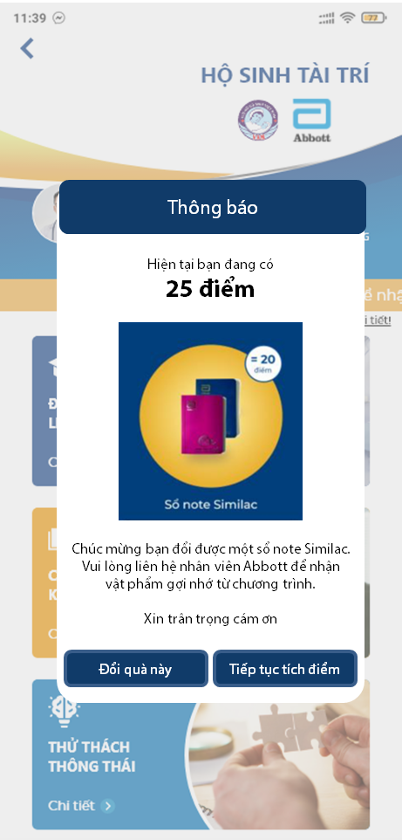
Giao diện 1.1. User đã đủ điểm đổi quà
0
MÀN HÌNH ĐỔI QUÀ (Sau khi click vào nút Đổi quà trên Màn hình Achievement Board)
0. Thiết kế thành full màn hình – Hiện danh sách tất cả món quà
1. Thêm chữ “Điểm đổi quà” [Số điểm]
Điểm đổi quà = Điểm tích lũy - Số điểm tương ứng với quà
2.1. “Đổi quà này” → Click vào Hiện Pop-up thông báo “Hệ thống ghi nhận bạn đã đổi quà thành công”
2.2. “Tiếp tục tính điểm” → Click vào dẫn đến màn hình Home Hub Hộ sinh tài trí
3.1. Điểm cần để đổi quà: tùy theo món quà (Scheme điểm quà do KH quy định)
3.2. Hình ảnh quà tặng + tên món quà
4. Nội dung → BỎ nội dung này
1
3.1
3.2
2.1
4
2.2

Slide 4
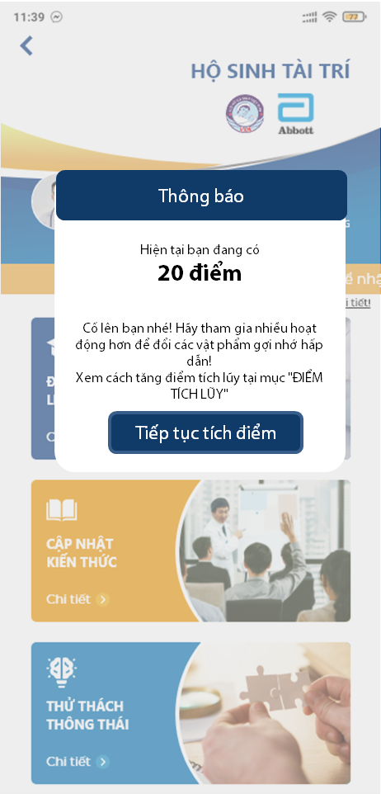
Giao diện 1.2. User chưa đủ điểm đổi quà
0
POP-UP THÔNG BÁO ĐỔI QUÀ (Pop-up vẫn ở màn hình Đổi quà)
0. Nền dưới pop-up: Màn hình Đổi quà
Nội dung thông báo: “ Điểm đổi quà [Số điểm] Cố lên bạn nhé! Hãy tham gia nhiều hoạt động hơn để đổi các vật phẩm gợi nhớ hấp dẫn! Xem cách tăng Điểm tích lũy tại mục “Tích điểm ngay, nhận quà liền tay!” ”
Button “Tiếp tục tích điểm” → Click vào dẫn đến màn hình Home Hub Hộ sinh tài trí
1
2

Slide 5
GIAO DIỆN ĐỔI QUÀ NGÀY 15/4/2021

Slide 6
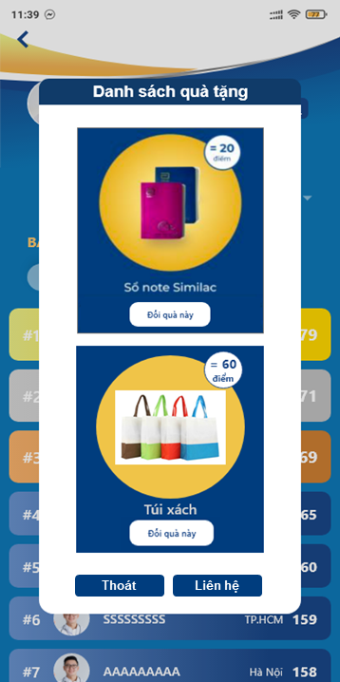
Giao diện 2.1.
0
POP-UP THÔNG BÁO ĐỔI QUÀ (Pop-up vẫn ở màn hình Đổi quà)
X
1
0. Thiết kế thành full màn hình
1. Thêm: Điểm đổi quà [Số điểm]
2. Danh sách quà tặng
3. Button “Đổi quà này” → Click vào hiện pop-up “Đổi quà thành công”
4. Nút “Thoát” → BỎ nút này
5. “Liên hệ” → Click vào hiện pop-up “Vui lòng liên hệ Trình dược viên [Họ và tên”, số điện thoại [SĐT] để được hỗ trợ.”
2
3
4
5

Slide 7
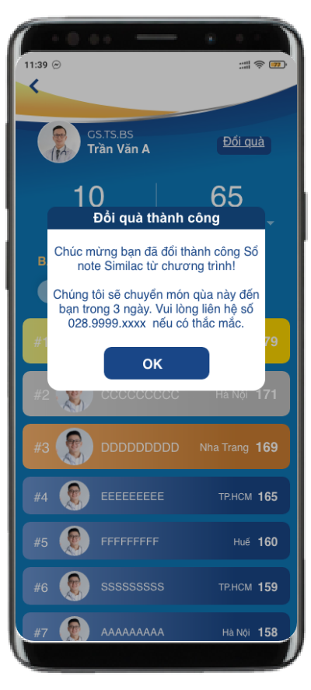
Giao diện 2.2.
0
POP-UP THÔNG BÁO ĐỔI QUÀ THÀNH CÔNG
0. Nền dưới pop-up: Màn hình Đổi quà
1. Nội dung: “Chúc mừng bạn đã đổi thành công món quà từ chương trình! Nhân viên nhãn hàng Similac sẽ liên hệ và gửi đến bạn vật phẩm gợi nhớ trong vòng 07 ngày. Vui lòng liên hệ số 0900 099 990 nếu có bất kỳ thắc mắc nào về chương trình. Xin trân trọng cảm ơn!”
2. Button “Thoát” → Click vào tắt pop-up thông báo
1
Chúc mừng bạn đã đổi thành công Sổ note Similac từ chương trình!
Nhân viên nhãn hàng Similac sẽ liên hệ và gửi đến bạn phần vật phẩm gợi nhớ này trong vòng 07 ngày.
Vui lòng liên hệ số 0900 099 990 nếu có thắc mắc.
Xin trân trọng cám ơn
2

Slide 8
HÌNH ẢNH DEMO

Slide 9
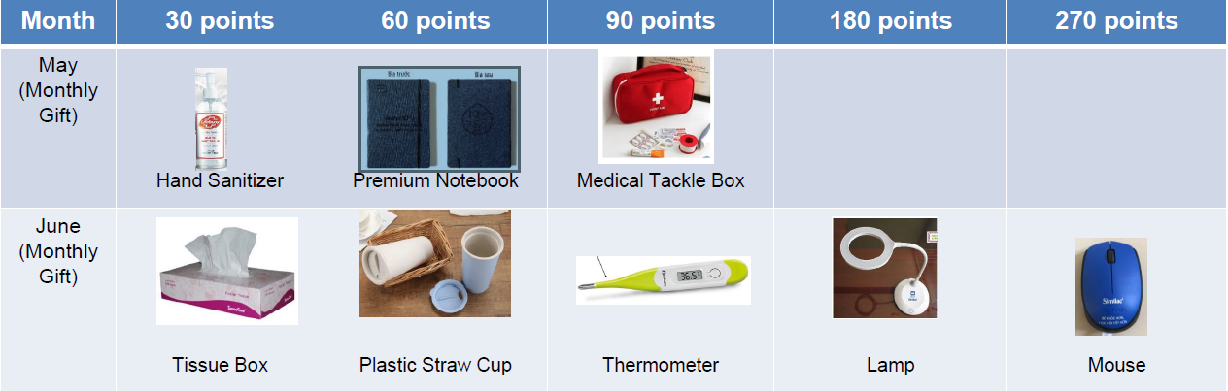
Minh họa quà và số điểm tương ứng

Slide 10
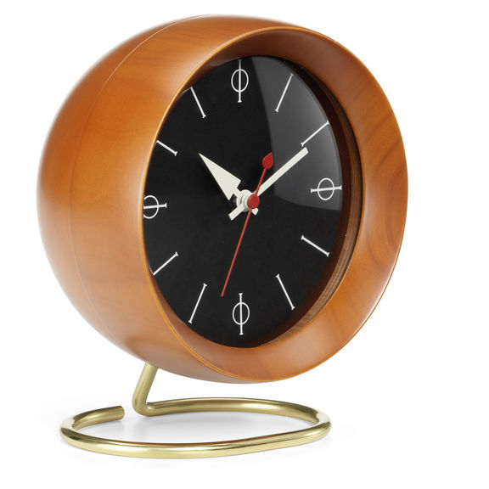
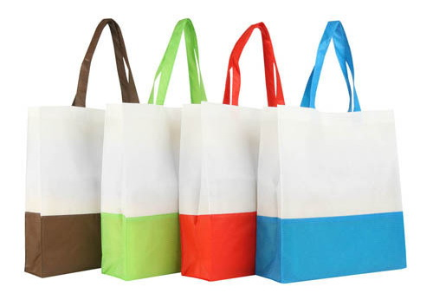
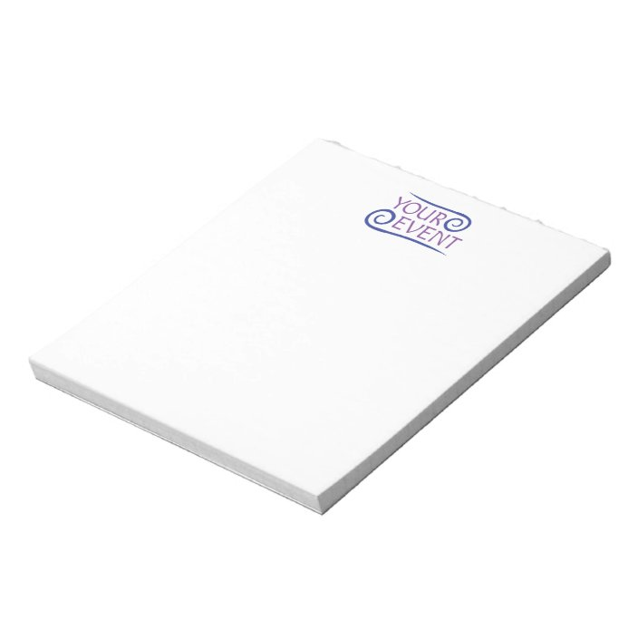
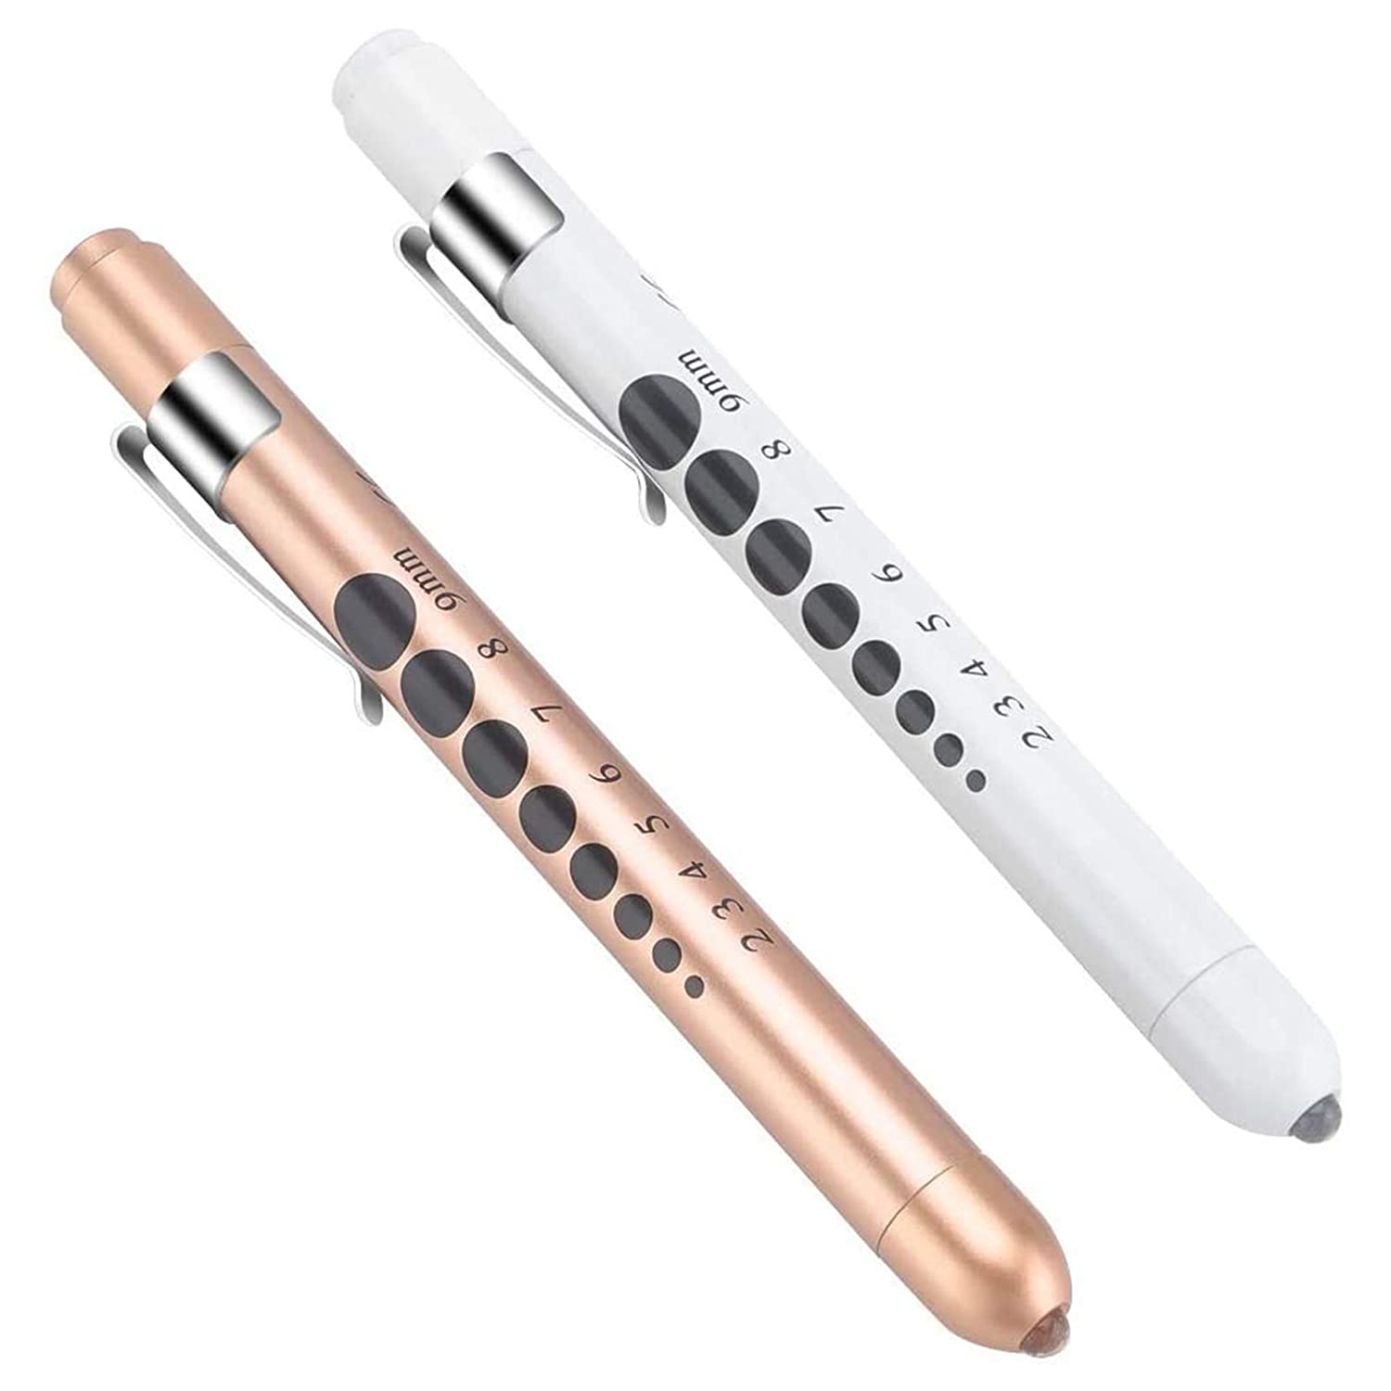
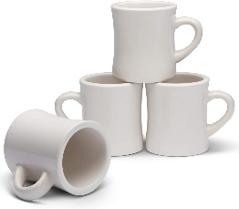
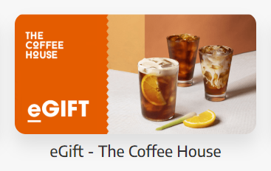
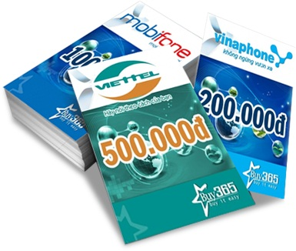
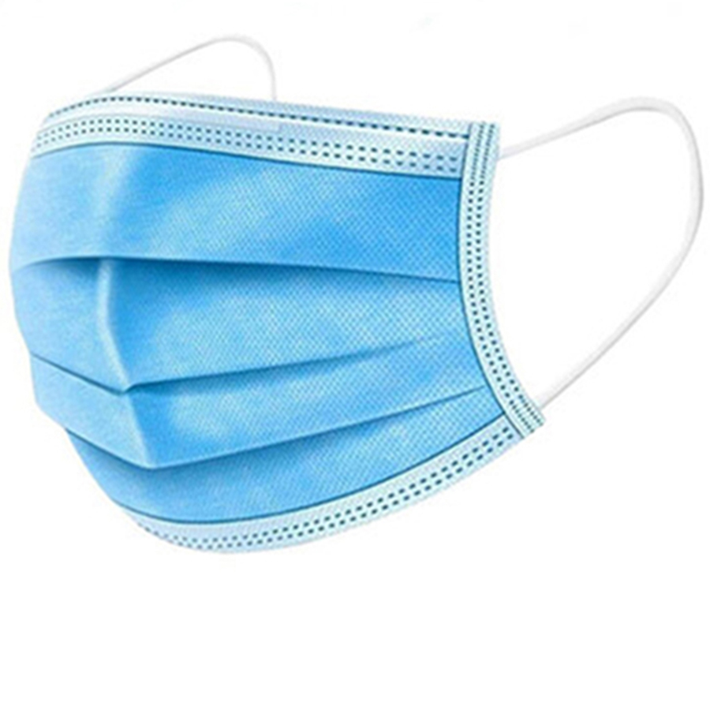
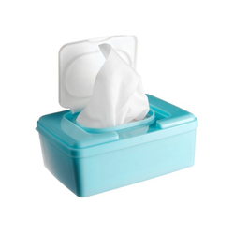
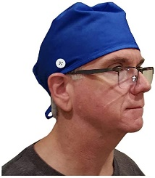
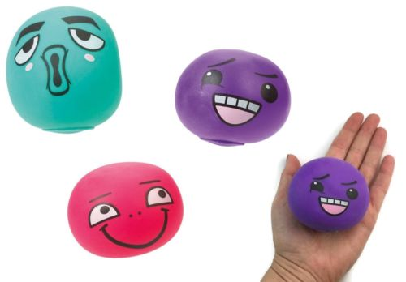
Minh họa quà và số điểm tương ứng
Desk clock
Mugs cups
Bags
Notepad
Pen light
E-gift
Phone card 50k
SPECIAL GIFT FOR YOU
Medical face mask
Wet tissue
Stress Balls
Scrub Hats
Phone card 20k
Notes:
Chốt phương án tặng quà

